Slide 1
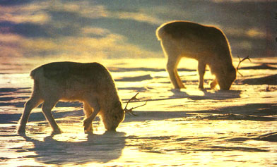
如鹿的心

Slide 2
如鹿的心懇切渴想
溪水比我心只想緊靠主，

Slide 3
獨有你可配得此刻的讚美，
衷心敬拜。

Slide 4
我要一生緊緊靠你，
主的心今天我渴慕，

Slide 5
獨有你可配得此刻的讚美，
衷心敬拜。

